Slide 1
1.2 矩阵及其初等变换
1.2.1 矩阵的概念
1.2.2 矩阵的初等变换

Slide 2
矩阵概念的引入
B
例 某航空公司在 A、B、C、D 四座城市之间开辟了若干航线，四座城市之间的航班图如图所示，箭头从始发地指向目的地.
A
C
D
城市间的航班图情况常用表格来表示:
目的地
A B C D
A
B
C
D
√
√
其中√ 表示有航班
√
√
始发地
√
√
√

Slide 3


A B C D
A
B
C
D
√
√
√
√
√
√
√
为了便于计算，把表中的√改成1，空白地方填上0，就得到一个数表：
这个数表反映了四个城市之间交通联接的情况.

Slide 4
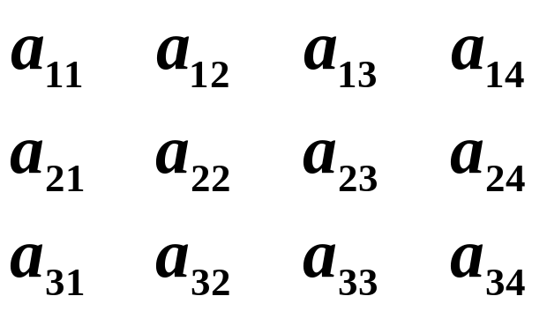
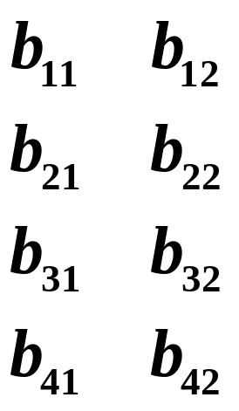

例 某工厂生产四种货物，它向三家商店发送的货物数量可
用数表表示为：
其中a_{ij} 表示工厂向第 i 家商店
发送第 j 种货物的数量．
这四种货物的单价及单件重量也可列成数表：
其中b_{i 1} 表示第 i 种货物的单价，
b_{i 2} 表示第 i 种货物的单件重量．

Slide 5




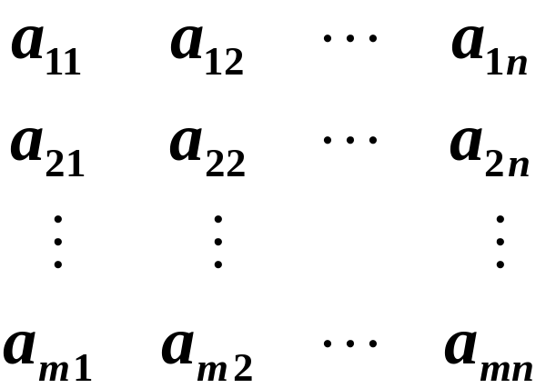

1.2.1 矩阵的概念
由 个数
排成的 行 列的数表
称为 矩阵.
记作

Slide 6
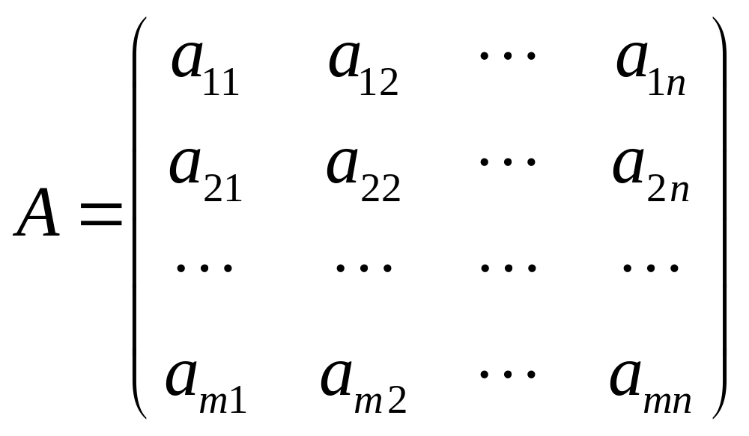
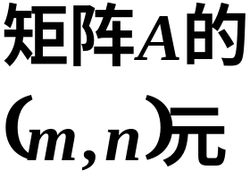
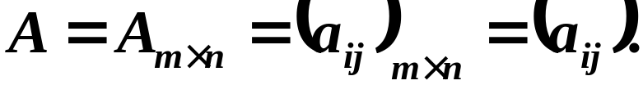
简记为
元素是实数的矩阵称为实矩阵,
元素是复数的矩阵称为复矩阵.

Slide 7
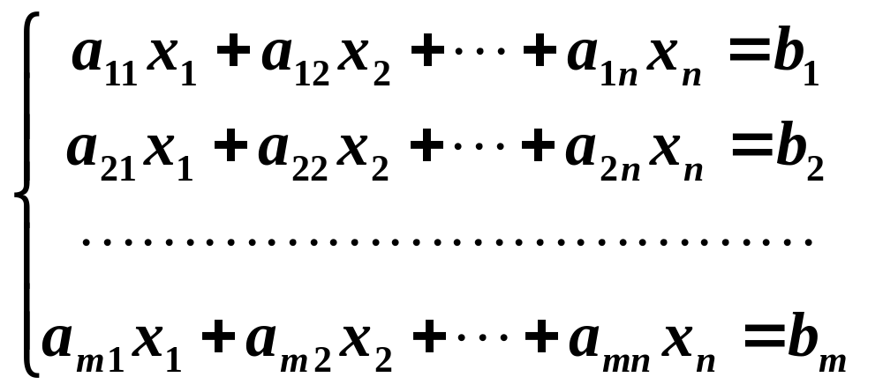
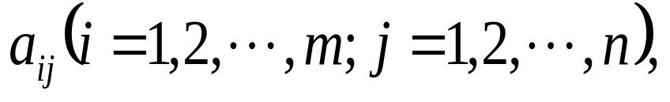
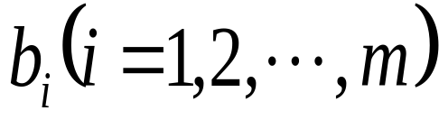
线性方程组
的解取决于
系数
常数项

Slide 8
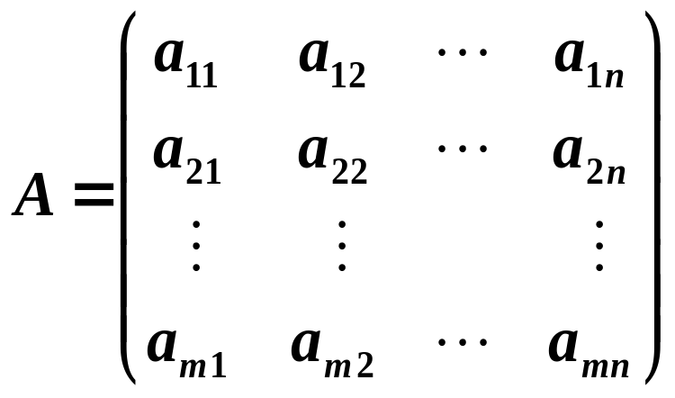
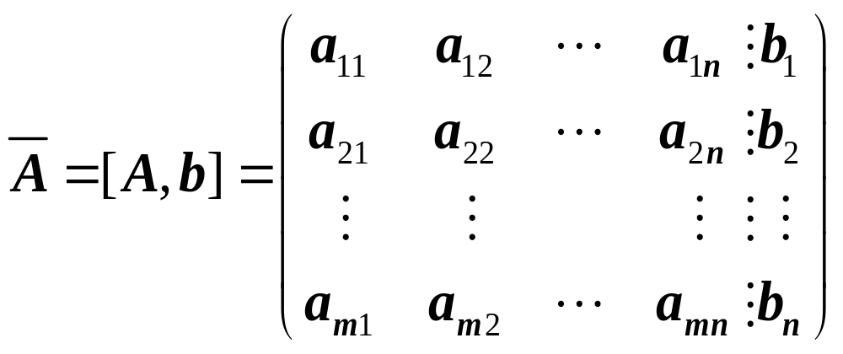
称为上述方程组的系数矩阵
称为上述方程组的增广矩阵
方程组与其增广矩阵一 一对应

Slide 9
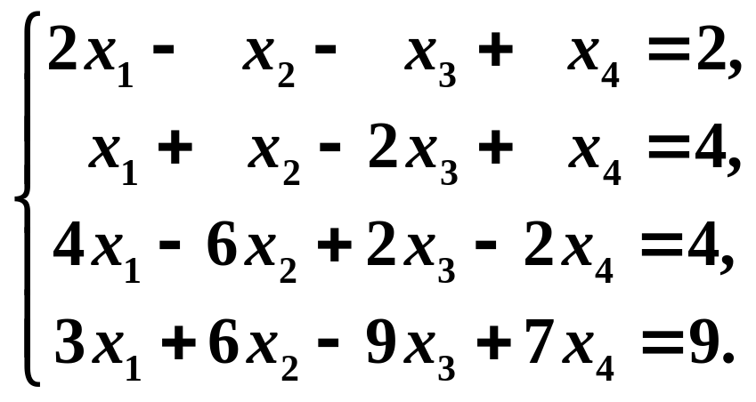
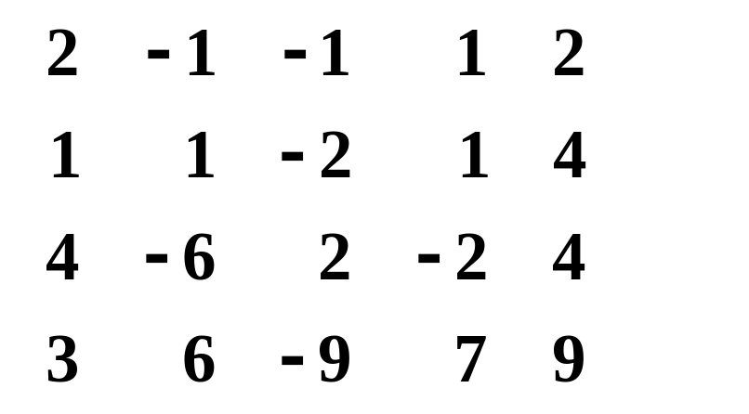
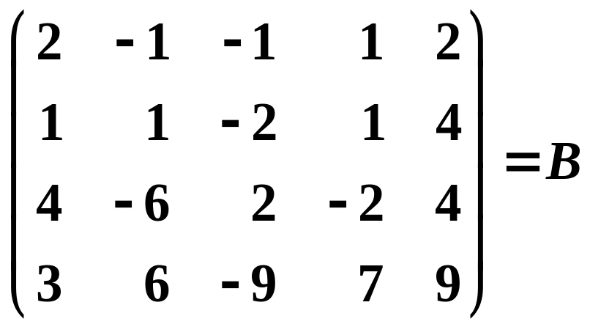
增广矩阵
结论：
对原线性方程组施行的变换可以转化为对增广矩阵的变换.

Slide 10
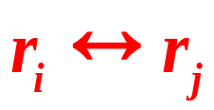
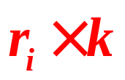
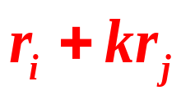
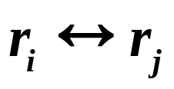
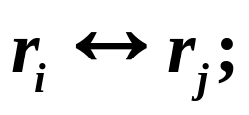
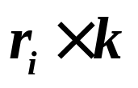
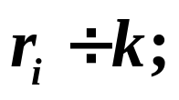
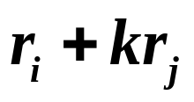
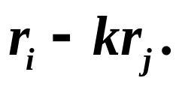
1.2.2 矩阵的初等变换
定义：下列三种变换称为矩阵的初等行变换：
对换变换：对调两行，记作 ；
倍乘变换：以非零数 k 乘某一行的所有元素，记作 ；
倍加变换：某一行加上另一行的 k 倍，记作 .
其逆变换是：
初等行变换
初等变换
初等列变换
把定义中的“行”换成“列”，得到矩阵的初等列变换的定义．
矩阵的初等行变换与初等列变换统称为初等变换．

Slide 11
初等列变换(所用记号是把“r”换成“c”)．
高斯消元法解方程组的过程就是对其增广矩阵做初等行变换的过程，目标是将增广矩阵化为行阶梯矩阵。

Slide 12
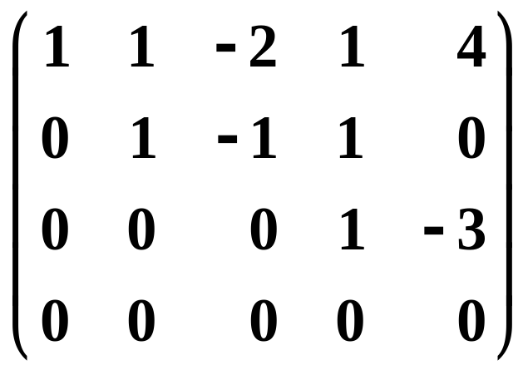


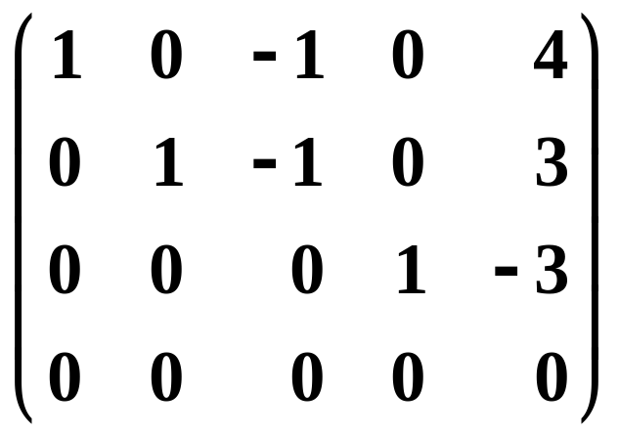
行阶梯形矩阵：
可画出一条阶梯线，线的下方全为零；
每个台阶只有一行；
阶梯线的竖线后面是非零行的第一个非零元素.
行最简形矩阵：
非零行的第一个非零元为1;
这些非零元所在的列的其它元素都为零.

Slide 13
定理1. 任一矩阵经过若干次初等行变换都可以化为行阶梯形矩阵；任一行阶梯形矩阵经过若干次初等行变换都可以化为行最简形矩阵.
结论
任何矩阵
有限次初等行变换
行阶梯形矩阵
有限次初等行变换
行最简形矩阵

Slide 14
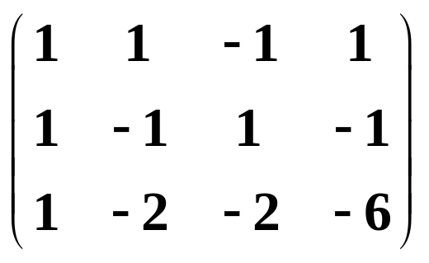
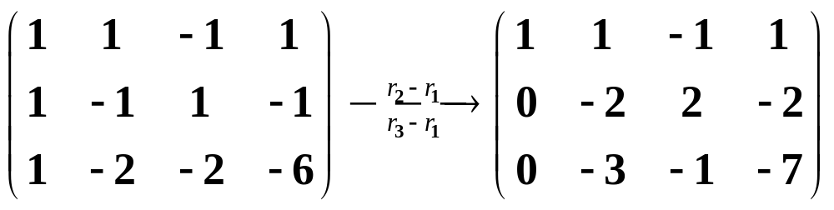
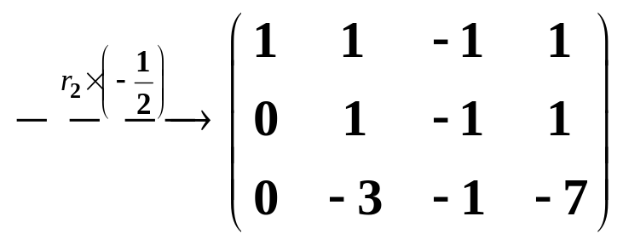
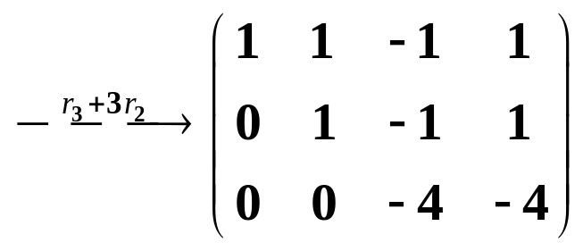
例：将矩阵
化为行阶梯形矩阵和行最简形矩阵：
行阶梯形矩阵.

Slide 15
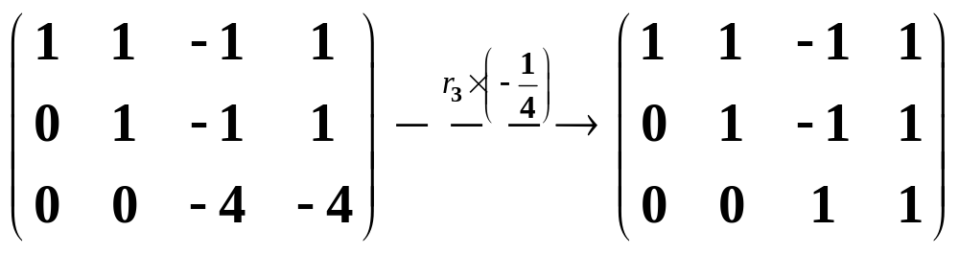
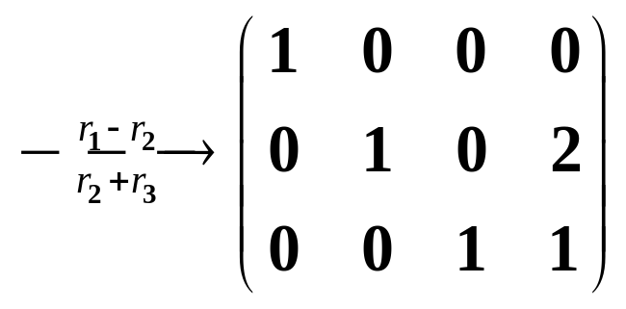
行最简形矩阵.
初等变换得行阶梯形矩阵不唯一，行最简形矩阵唯一.
定理2. 对线性方程组的增广矩阵做一系列的初等行变换，以所得矩阵为增广矩阵的线性方程组与原方程组同解.

Slide 16
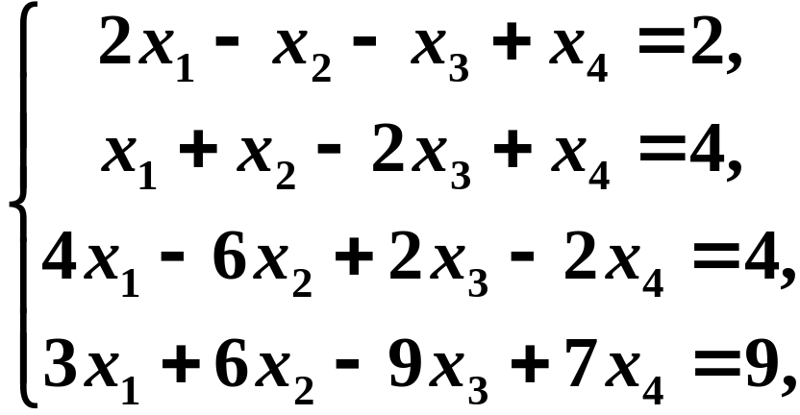

用矩阵的初等行变换 解方程组（1）：
解:
对增广矩阵 进行初等变换，

Slide 17
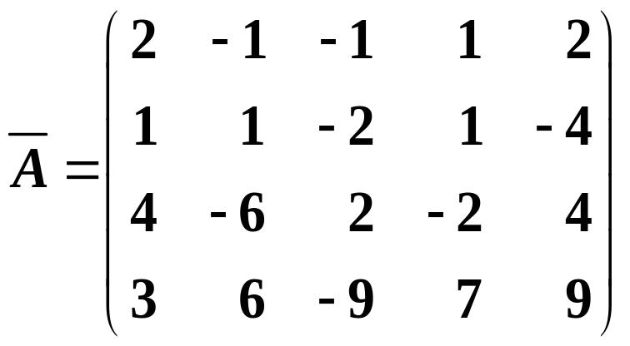
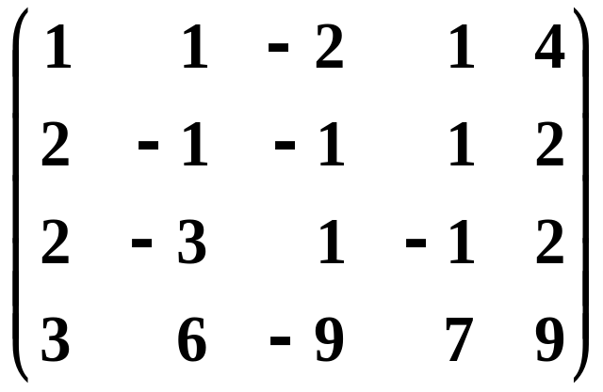


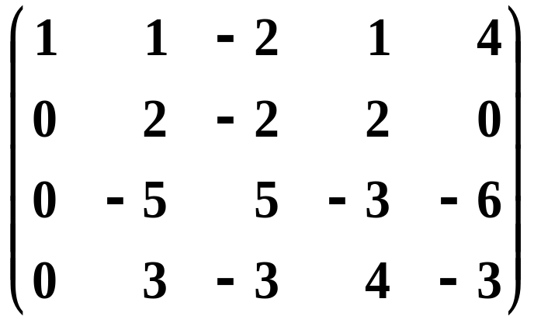
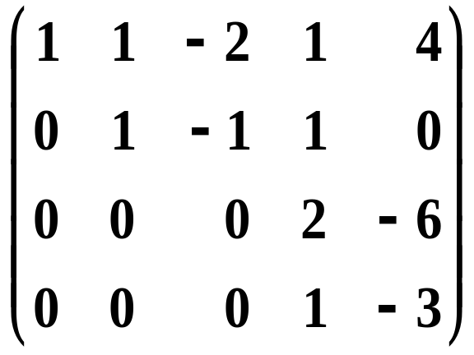
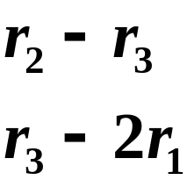
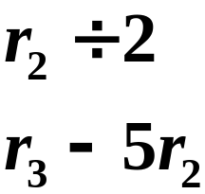



Slide 18
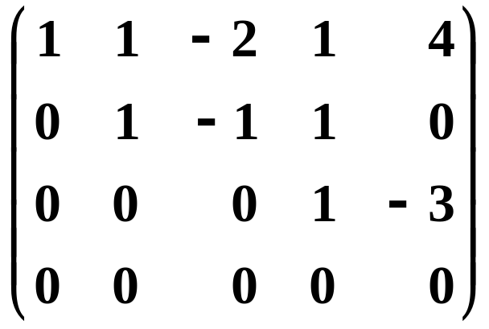



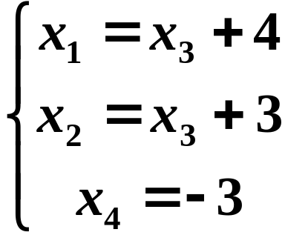

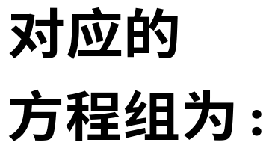

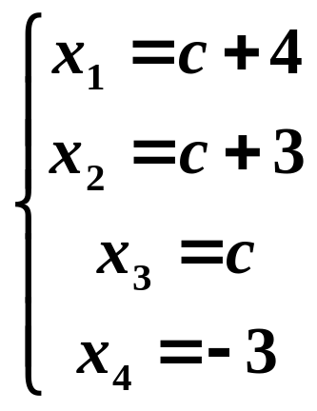

方程组的解为：

Slide 19
具体方法：
线性方程组
对其增广矩阵作初等行变换，总可以化为如下形式的简化行阶梯矩阵（必要时交换未知量的下标）：

Slide 20
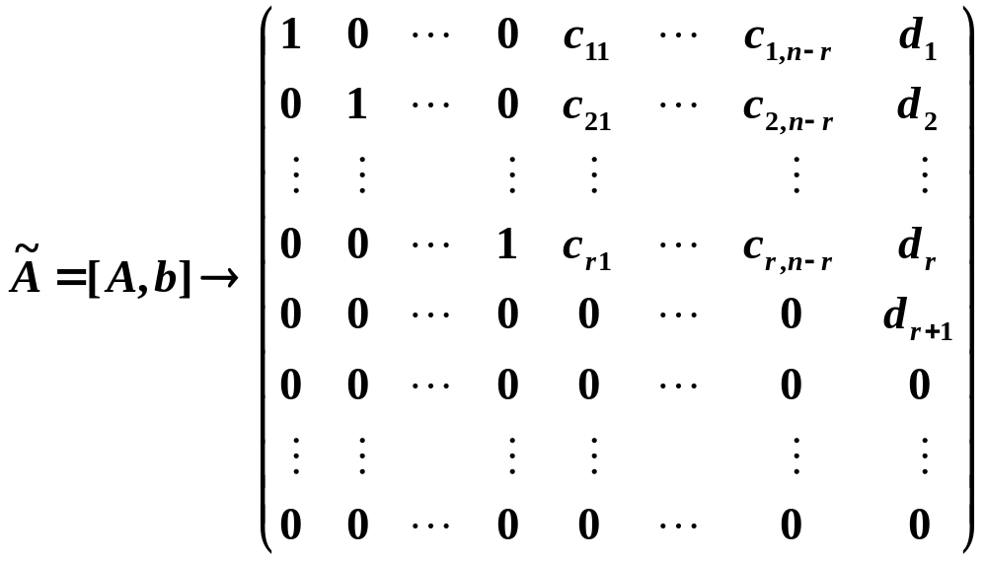
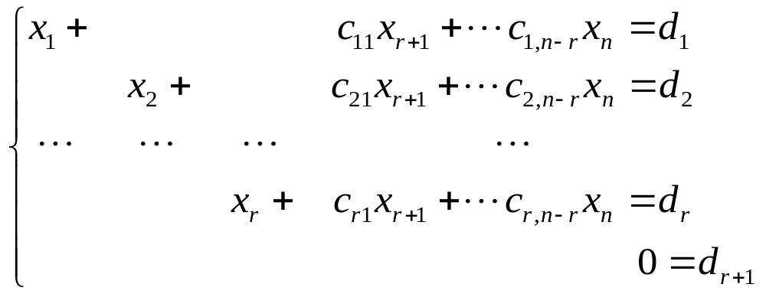

Slide 21
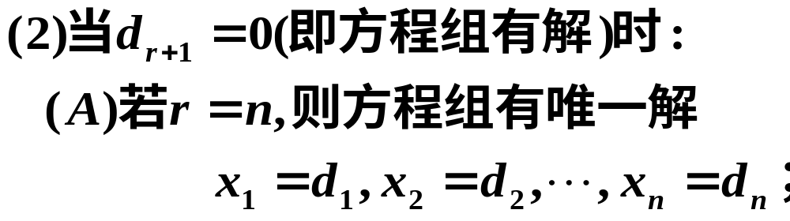
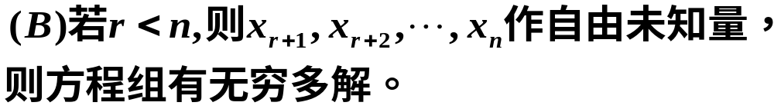
这个方程组与原方程组同解，所以

Slide 22
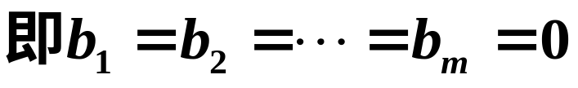
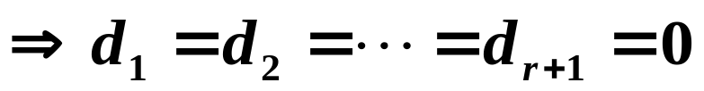
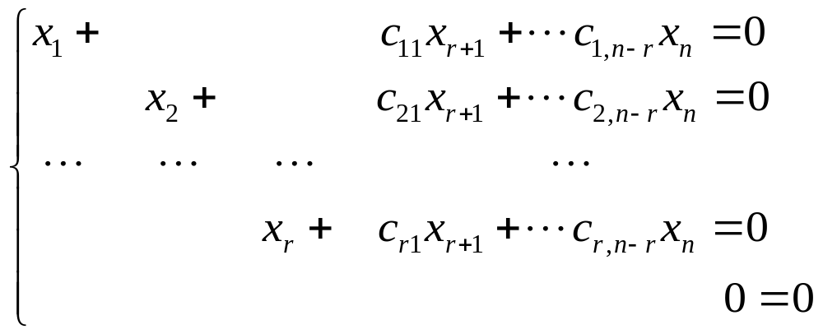
当方程为齐次方程组时，
齐次方程组至少有一组零解
特别地，方程个数少于未知量个数的齐次方程组一定有非零解

Slide 23
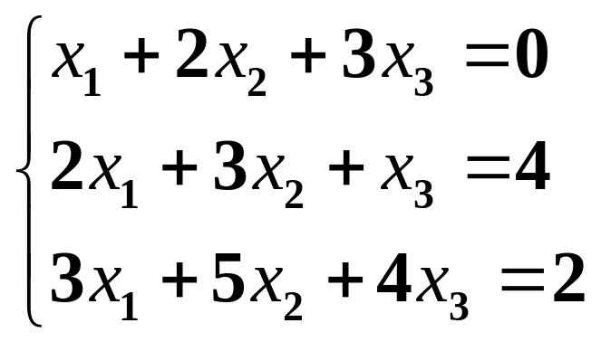





例1 求解非齐次线性方程组
解
对增广矩阵B 进行初等变换，
故方程组无解．

Slide 24




例2 求解非齐次方程组的通解
解 对增广矩阵B 进行初等变换

Slide 25




故方程组有解，且有

